Slide 1
2.7
图像标签

Slide 2

图像标签
在网页中巧妙地使用图像可以让网页丰富多彩。本节将通过网页中常用图像格式和图像标签详细讲解HTML5中图像的应用方法。

Slide 3
一、常用图像格式
GIF
PNG
JPG
GIF格式最突出的特点是支持动画，它是一种无损压缩的图像格式，即修改图像之后GIF格式的图像质量没有损失。而且GIF格式支持透明，很适合在互联网上使用。但GIF格式只能处理256种颜色。因此在网页制作中，GIF格式常常用于Logo、小图标和其他色彩相对单一的图像。

Slide 4
一、常用图像格式
GIF
PNG
JPG
PNG格式包括PNG-8格式和真色彩PNG格式（包括PNG-24格式和PNG-32格式）。相对于GIF格式，PNG格式最大的优势是体积更小，支持Alpha透明（全透明、半透明），并且颜色过渡更平滑，但PNG格式不支持动画。其中，PNG-8格式与GIF格式类似，只能支持256种颜色，如果用作静态图可以取代GIF格式；真色彩PNG格式可以支持更多的颜色，同时真色彩PNG格式（特指PNG-32格式）支持半透明图像效果。

Slide 5
一、常用图像格式
GIF
PNG
JPEG
JPEG格式是一种有损压缩的图像格式，该格式的图像稍小，但每修改一次图像都会造成一些图像数据的丢失。JPEG格式是专为照片设计的图像格式，网页中类似于照片的图像（如横幅广告、商品图像、较大的插图等）都可以保存为JPEG格式。

Slide 6
二、<img>图像标签
在HTML中使用<img />标签来定义图像。
定义图像的基本语法格式
<img src="图像URL" />
src属性用于指定图像的路径，它是<img />标签的必需属性。

Slide 7
二、<img>图像标签
<img />标签的其他的属性
属性 | 属性值 | 描述
alt | 文本 | 图像不能显示时的替换文本。
title | 文本 | 鼠标指针悬停时显示的内容。
width | 像素值 | 设置图像的宽度。
height | 像素值 | 设置图像的高度。
border | 数字 | 设置图像边框的宽度。
vspace | 像素值 | 设置图像顶部和底部的空白（垂直边距）。

Slide 8
二、<img>图像标签
<img />标签的其他的属性
属性 | 属性值 | 描述
hspace | 像素值 | 设置图像左侧和右侧的空白（水平边距）。
align | left | 将图像对齐到左边。
 | right | 将图像对齐到右边。
 | top | 将图像的顶端和文本的第一行文字对齐，其他文字居图像下方。
 | middle | 将图像的水平中线和文本的第一行文字对齐，其他文字居图像下方。
 | bottom | 将图像的底部和文本的第一行文字对齐，其他文字居图像下方。

Slide 9
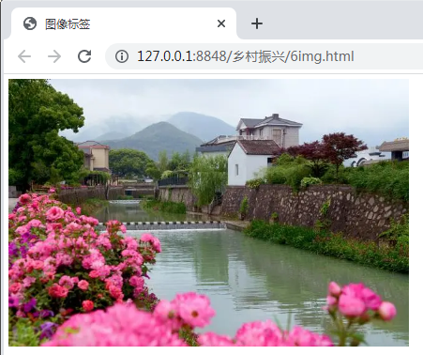
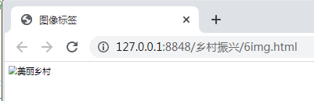
二、<img>图像标签
设置图像的替换文本，当图片无法正常显示时，用替换文本告诉访问者图片的相关信息。
案例演示
alt

Slide 10
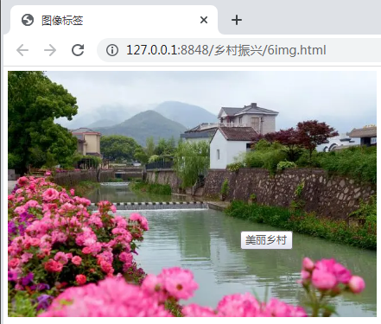
二、<img>图像标签
案例演示
设置鼠标指针悬停时，图像的提示文字
title

Slide 11
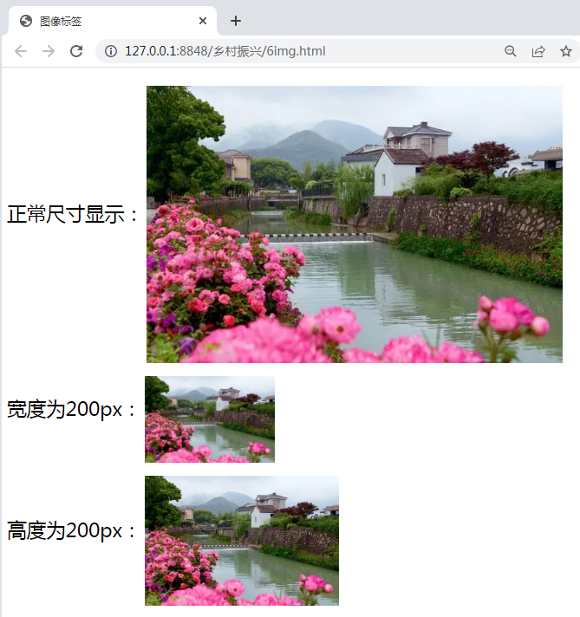
二、<img>图像标签
width
和height
用于自定义图像的宽度和高度，通常只设置一个属性，另一个会依据已设置的属性而变化，以等比例显示原图。

Slide 12
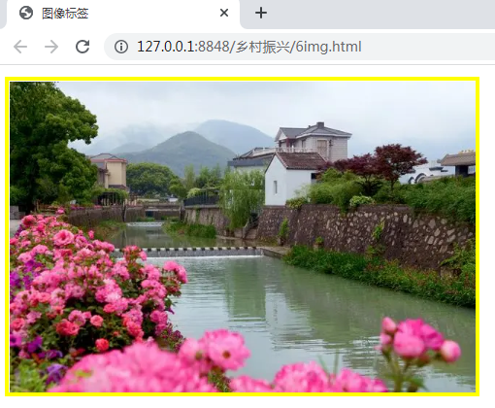
二、<img>图像标签
可以为图像添加边框，并且可以设置边框的宽度；
使用HTML的border属性无法更改边框颜色。
border属性的取值无需添加单位。
案例演示
border

Slide 13
二、<img>图像标签
在HTML 4.01之前，可以通过vspace属性和hspace属性分别调整图像的垂直边距和水平边距。
Vspace
和hspace

Slide 14
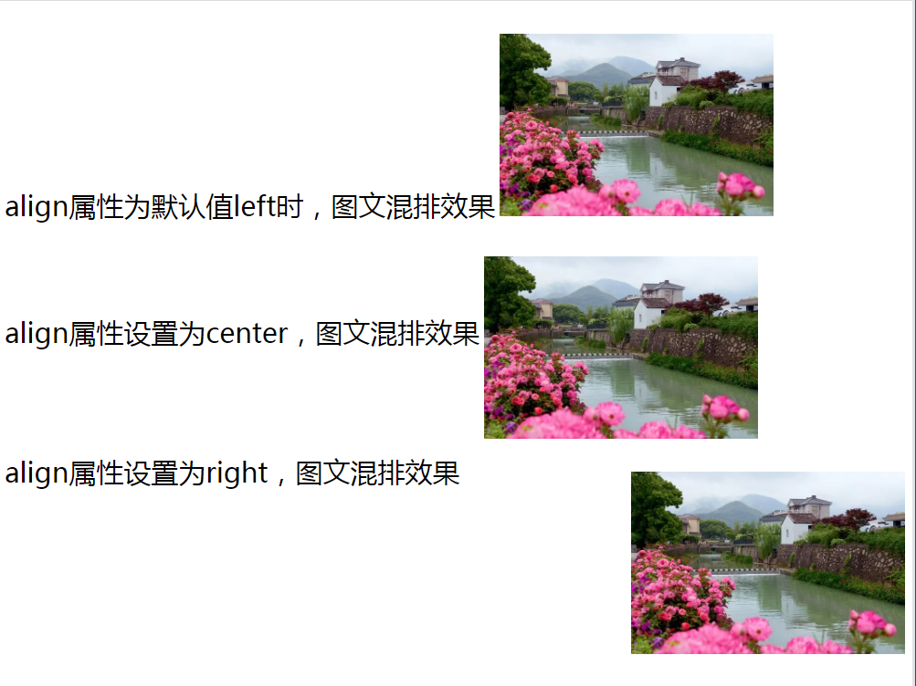
二、<img>图像标签
align
使用align属性实现图像和文字环绕效果

Slide 15

二、<img>图像标签
注意：
1. 实际制作网页时， HTML5并不支持<img />标签中使用border、vspace、hspace和align属性，这四个属性在HTML 5 已废弃，可用CSS样式替代。
2. 网页制作中，装饰性的图像不建议直接插入<img />标签，最好通过CSS设置背景图像的方式来实现。
3.在网页中插入图像，最好是自己拍摄或制作的图像，如果使用网络上下载的图像一定要注意图像的版权问题。

Slide 16
谢 谢！

